Slide 1


SQL (5)
Universitatea Al.I. Cuza Iași
Facultatea de Economie și Administrarea Afacerilor
Departamentul de Contabilitate, Informatică economică și Statistică
Subconsultări în clauzele WHERE, HAVING, FROM, SELECT. Diviziune relațională
Marin Fotache

Slide 2
Text
SQL2009_Cap09_SELECT(5)_Subconsultari
https://github.com/marinfotache/Baze-de-date-I/blob/master/SQL.%20Dialecte%20DB2-%20Oracle-%20PostgreSQL%20si%20SQL%20Server/SQL2009_Cap09_SELECT(5)_Subconsultari.pdf

Slide 3
Ce sunt subconsultările ?
Fraze (comenzi) SELECT plasate (incluse) în alte fraze SELECT
O subconsultare poate fi plasată într-un SELECT superior într-una dintre clauzele:
WHERE
HAVING
FROM
SELECT
Permit rezolvarea celor mai complexe probleme de interogare a BD

Slide 4
Tutorial – subconsultări simple
045 subquery-Complete SQL Bootcamp https://www.youtube.com/watch?v=XRn6rmNgN0g

Slide 5
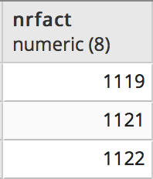
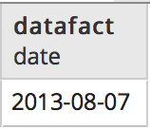
Subconsultări în clauza WHERE. Operatorul IN
Ce facturi au fost emise în aceeaşi zi cu factura 1120?
SELECT NrFact
FROM FACTURI
WHERE DataFact IN
(SELECT DataFact
FROM facturi
WHERE NrFact=1120)
AND NrFact <> 1120
2
1

Slide 6
Care sunt judeţele în care s-a vândut “Produs 2”
SELECT Judet FROM judete WHERE Jud IN
(SELECT Jud FROM coduri_postale WHERE CodPost IN
(SELECT CodPost FROM clienti WHERE CodCl IN
(SELECT CodCl FROM facturi WHERE NrFact IN
(SELECT NrFact FROM liniifact WHERE CodPr IN
(SELECT CodPr FROM produse WHERE DenPr='Produs 2‘) )
)
)
)

Slide 7


Câţi subordonaţi direcţi are ANGAJAT 2 ?
SELECT COUNT(Marca)
AS NrSubordonati
FROM personal
WHERE MarcaSef IN
(SELECT Marca
FROM personal
WHERE NumePren =
'ANGAJAT 2'
)

Slide 8
Care sunt Zilele în care s-au vândut şi Produs 1 şi Produs 2 ?
SELECT DISTINCT DataFact
FROM produse
NATURAL JOIN liniifact
NATURAL JOIN facturi
WHERE DenPr = 'Produs 1' AND DataFact IN
( SELECT DataFact
FROM produse
NATURAL JOIN liniifact
NATURAL JOIN facturi
WHERE DenPr = 'Produs 2' )
ORDER BY 1

Slide 9


Comparaţii (1)
Care este preţul unitar maxim la care a fost vândut un produs și în ce facturi apare preţul maxim ?
SELECT NrFact, DenPr, PretUnit
FROM liniifact NATURAL JOIN produse
WHERE PretUnit =
(SELECT MAX(PretUnit)
FROM liniifact)
ORDER BY 1

Slide 10
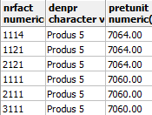

Comparaţii (2)
Care sunt cele mai mari două preţuri unitare, produsele și facturile în care apar ? vezi și
https://onedrive.live.com/redir?resid=9233CD031198EF03!8352&authkey=!AEl4a5qChnukzxo&ithint=video%2cavi
SELECT NrFact, DenPr, PretUnit
FROM liniifact
NATURAL JOIN produse
WHERE PretUnit >=
( SELECT MAX(PretUnit)
FROM liniifact
WHERE PretUnit <
( SELECT MAX(PretUnit)
FROM liniifact ) )
ORDER BY PretUnit DESC, NrFact

Slide 11

Comparaţii (3)
Care sunt cele mai mari două preţuri unitare, produsele și facturile în care apar ?
Soluție “proprietară” PostgreSQL
SELECT NrFact, DenPr, PretUnit
FROM liniifact
NATURAL JOIN produse
WHERE PretUnit IN
( SELECT DISTINCT PretUnit
FROM liniifact
ORDER BY PretUnit DESC
LIMIT 2)

Slide 12


Operatorul ALL
Care este preţul unitar maxim la care a fost vândut un produs și în ce facturi apare preţul maxim ?
SELECT DISTINCT NrFact, DenPr, PretUnit
FROM produse
NATURAL JOIN liniifact
WHERE PretUnit >= ALL
(SELECT DISTINCT PretUnit
FROM produse
NATURAL JOIN liniifact)
ORDER BY 1,2

Slide 13
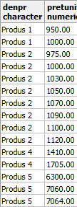

Operatorii ANY și SOME
Produsele vândute la preţuri superioare măcar unui preţ unitar la care a fost vândut ‘Produs 1’
SELECT DISTINCT DenPr, PretUnit
FROM produse
NATURAL JOIN liniifact
WHERE PretUnit > ANY
( SELECT DISTINCT PretUnit
FROM produse
NATURAL JOIN
liniifact
WHERE DenPr = 'Produs 1' )
ORDER BY 1

Slide 14
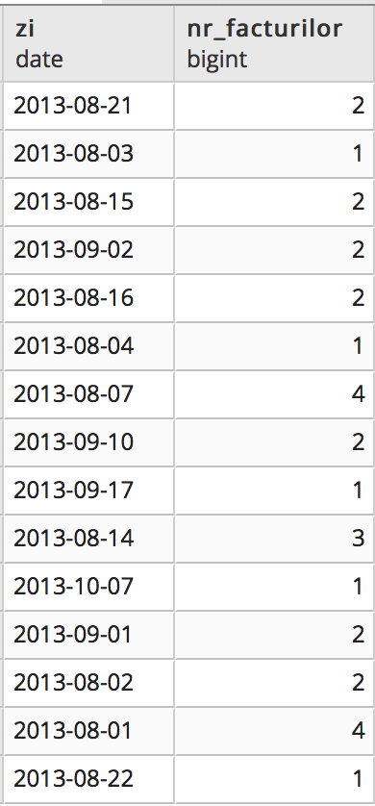
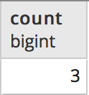
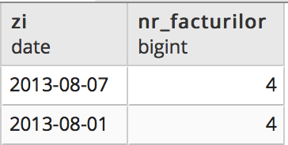
Subconsultări în clauza HAVING
Care sunt zilele în care s-au emis mai multe facturi decât pe 14 august 2013 ?
SELECT DataFact AS Zi,
COUNT(NrFact) AS
Nr_Facturilor
FROM facturi
GROUP BY DataFact
HAVING COUNT(NrFact) >
(SELECT COUNT(NrFact)
FROM facturi
WHERE DataFact =
DATE'2013-08-14')

Slide 15
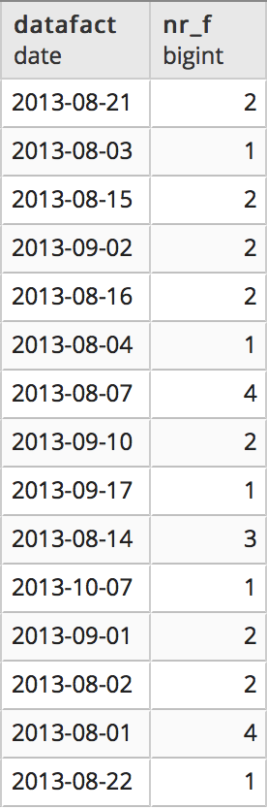
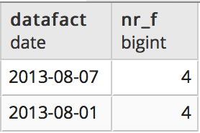
Care este ziua (sau zilele) în care s-au emis cele mai multe facturi ? (1)
SELECT DataFact, COUNT(*) AS Nr_F
FROM facturi
GROUP BY DataFact
HAVING COUNT(*) >=
ALL
(SELECT COUNT(*)
FROM facturi
GROUP BY DataFact)

Slide 16

Care este ziua (sau zilele) în care s-au emis cele mai multe facturi ? (2) PgSQL
SELECT DataFact,
COUNT(*) AS Nr_F
FROM facturi
GROUP BY DataFact
HAVING COUNT(*) =
(SELECT COUNT(*)
FROM facturi
GROUP BY DataFact
ORDER BY COUNT(*) DESC
LIMIT 1)

Slide 17
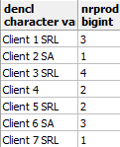


Care este clientul care a cumpărat cele mai multe produse ? (1)
SELECT DenCl,
COUNT(DISTINCT CodPr) AS NrProd
FROM clienti
NATURAL JOIN facturi
NATURAL JOIN liniifact
GROUP BY DenCl
HAVING COUNT(DISTINCT CodPr)
>= ALL
(SELECT COUNT(DISTINCT CodPr)
FROM facturi
NATURAL JOIN liniifact lf
GROUP BY CodCl )

Slide 18
Diviziune relaţională
Este cel mai dificil (de înțeles și de transformat în SQL) operator al algebrei relaționale
Nu are un corespondent/clauză anume în SQL
Este util în probleme de genul:
Care sunt studenții care au promovat toate examenele din anul 2
Care sunt clienții care au cumpărat, în timp, toate produsele firmei noastre
Care sunt membrii unei formații rock care au participat la realizarea tuturor discurilor formației
Care sunt clienții care au cumpărat, în timp, măcar toate produsele cumpărate de clientul "S.C. Celulita S.A."

Slide 19
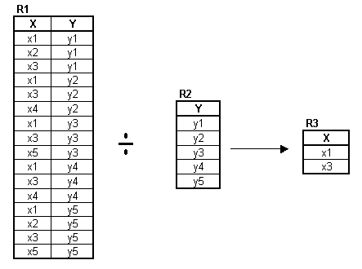
Schematizarea diviziunii relaţionale
x1
x2
x3
x4
x5
R3 conține valorile atributului X care apar în R1 în combinațiile cu toate valorile atributului Y din tabela R2

Slide 20
Exemplificarea diviziunii
Ce produse au fost vândute tuturor clienţilor ? (1)
R1 {DenPr,
CodCl}
R3 {DenPr}
÷
R2 {CodCl}

Slide 21
Exemplificarea diviziunii
Ce produse au fost vândute tuturor clienţilor ? (2)
R11 ← JONCŢIUNE (produse, liniifact; CodPr)
R12 ← JONCŢIUNE (R11, facturi; NrFact)
R1 ← PROIECŢIE (R12; DenPr, CodCl)
R2 ← PROIECŢIE (clienți; CodCl)
R2 ← DIVIZIUNE (R1, R2)

Slide 22
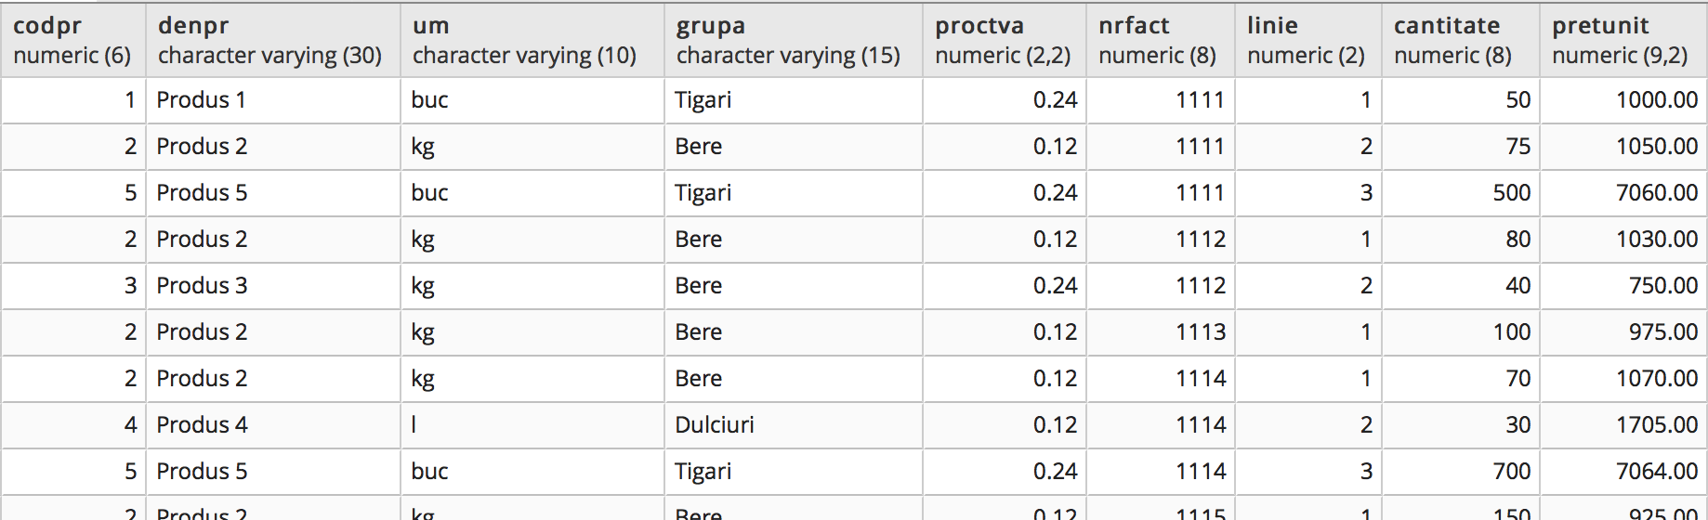
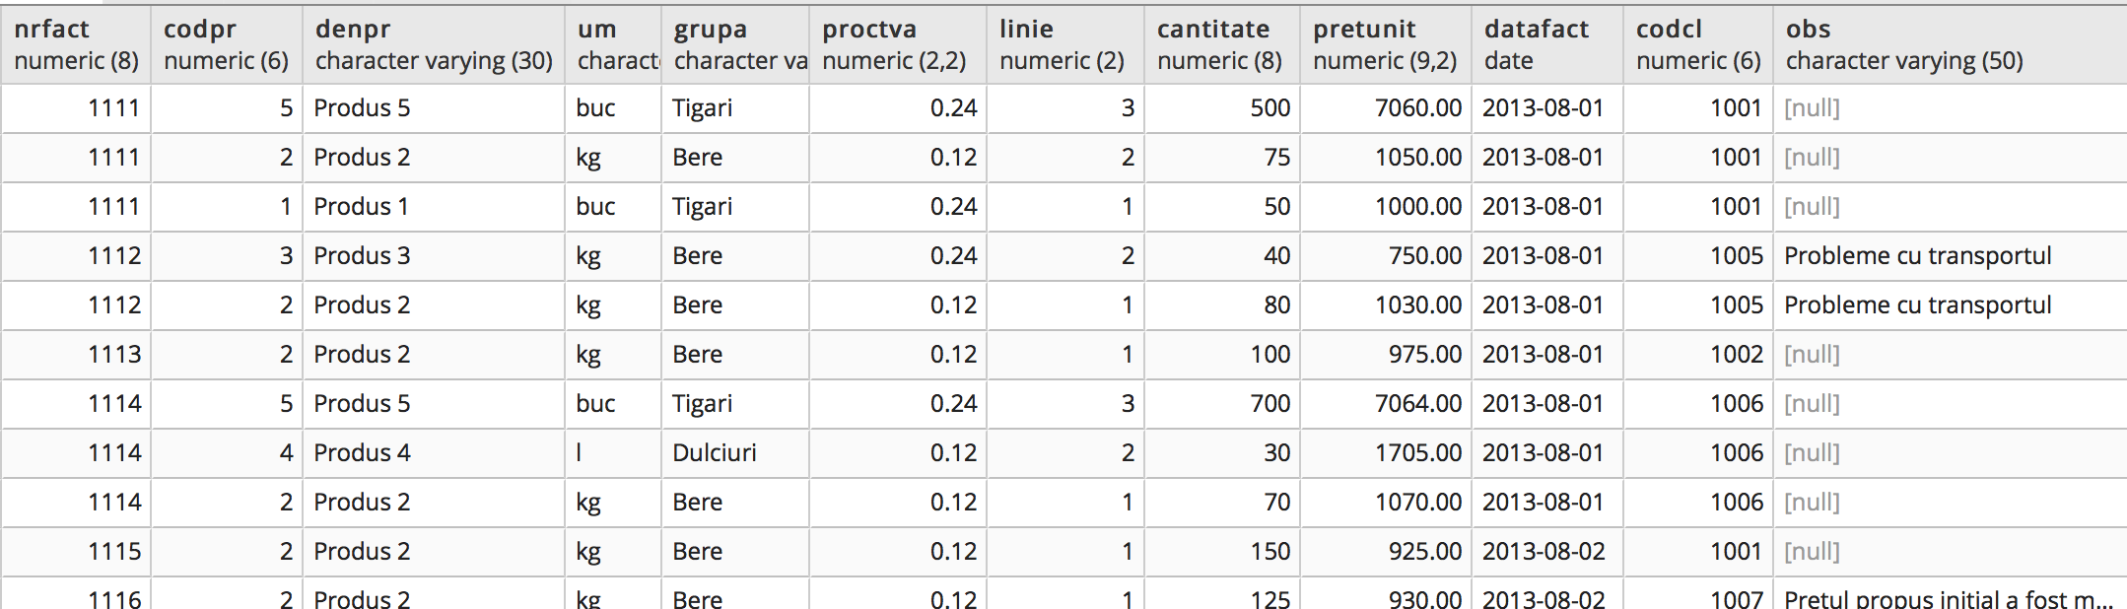
Exemplificarea diviziunii
Ce produse au fost vândute tuturor clienţilor ? (3)
R11 (un fragment din cele 56 de înregistrări)
R12 (un fragment din cele 56 de înregistrări)

Slide 23
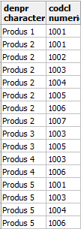


Exemplificarea diviziunii
Ce produse au fost vândute tuturor clienţilor ? (4)
R1
R2
R3

Slide 24



Exemplificarea diviziunii
Ce produse au fost vândute tuturor clienţilor ?
(vezi și
https://onedrive.live.com/redir?resid=9233CD031198EF03!8351&authkey=!ABNhVr32Qu2b1SY&ithint=video%2cavi
)
SELECT DenPr, COUNT(
DISTINCT CodCl) AS Nr
FROM produse p
NATURAL JOIN liniifact
NATURAL JOIN facturi
GROUP BY DenPr
HAVING COUNT(DISTINCT CodCl) =
( SELECT COUNT (CodCl)
FROM clienti )

Slide 25



Care sunt clienţii pentru care există cel puţin câte o factură emisă în fiecare zi cu vânzări din perioada 10-30 septembrie 2013?
SELECT DenCl, COUNT(DISTINCT DataFact)
FROM facturi f
NATURAL JOIN clienti
WHERE DataFact BETWEEN
DATE'2013-09-10' AND DATE'2013-09-30'
GROUP BY DenCl
HAVING COUNT(DISTINCT DataFact) =
( SELECT COUNT (DISTINCT DataFact)
FROM facturi
WHERE DataFact BETWEEN
DATE'2013-09-10' AND DATE'2013-09-30' )

Slide 26
Subconsultări în clauza FROM
Este una dintre cele mai puternice şi utile opţiuni SELECT SQL
Schemă clasică de utilizare:
SELECT t1.X, t2.Y, t1.Z, t2.W, ...
FROM t1 INNER JOIN
(SELECT ... FROM ... WHERE ...) t2
ON t1.A = t2.C
WHERE ...

Slide 27
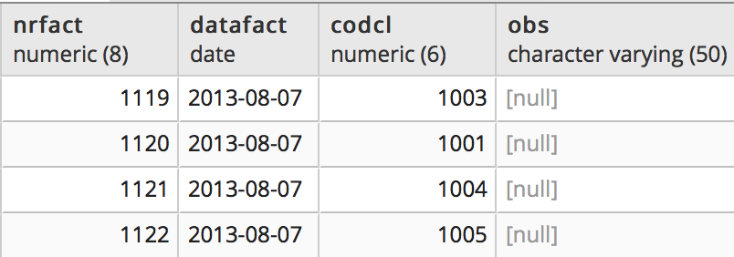
Ce facturi au fost emise în aceeaşi zi cu factura 1120 ?
SELECT f.*
FROM facturi f
NATURAL JOIN
( SELECT datafact
FROM facturi
WHERE NrFact=1120 ) f1120
f1120

Slide 28
Care sunt valorile facturate şi încasate ale fiecărei facturi ? (1)
SELECT VINZARI.NrFact, Facturat, COALESCE(Incasat,0) AS Incasat,
Facturat - COALESCE(Incasat,0) AS Diferenta
FROM
( SELECT NrFact, SUM(Cantitate * PretUnit * (1+ProcTVA))
AS Facturat
FROM liniifact NATURAL JOIN produse
GROUP BY NrFact ) VINZARI
LEFT OUTER JOIN
( SELECT NrFact, SUM(Transa) AS Incasat
FROM incasfact
GROUP BY NrFact ) INCASARI ON
VINZARI.NrFact = INCASARI.NrFact
ORDER BY 1

Slide 29
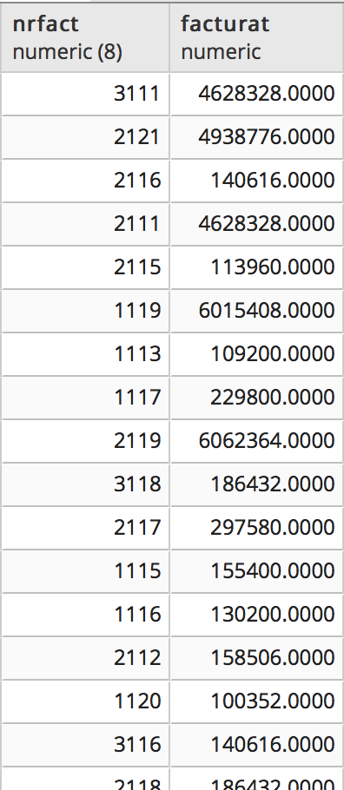
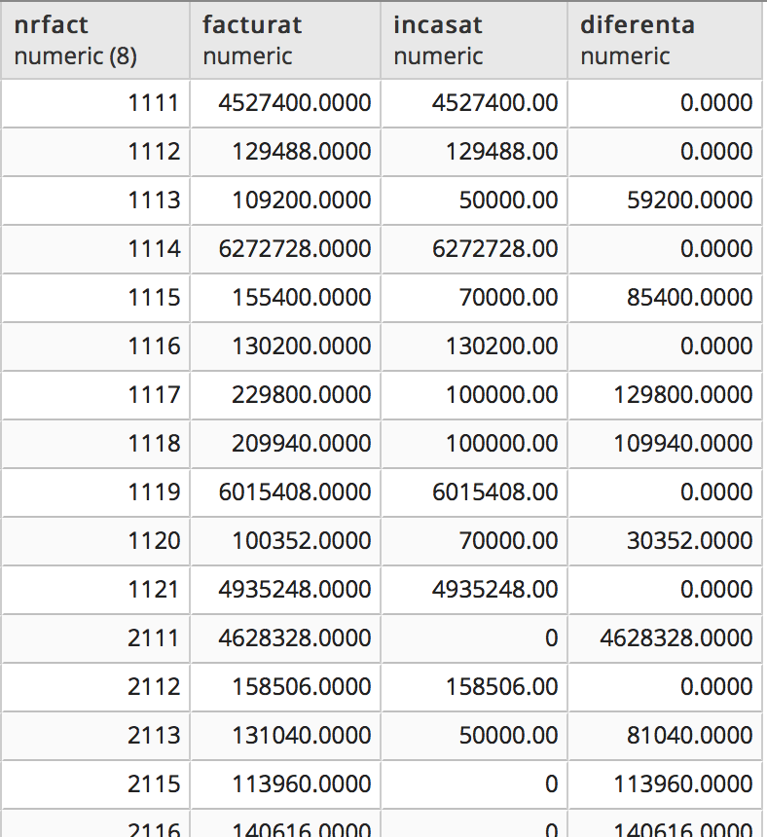
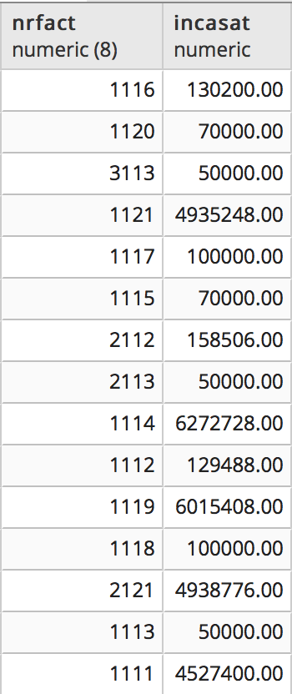
Care sunt valorile facturate şi încasate ale fiecărei facturi ? (2)
VINZARI
(parțial)
INCASARI
Rezultat final (fragment)

Slide 30
Care sunt valorile facturate şi încasate, precum şi situaţia (“fără nici o încasare”, “încasată parţial” sau “încasată total”) pentru fiecare factură ? (1)
SELECT VINZARI.NrFact, Facturat, COALESCE(Incasat,0) AS Incasat,
Facturat - COALESCE(Incasat,0) AS Diferenta,
CASE
WHEN COALESCE(Incasat,0) = 0 THEN 'Fara nici o incasare'
WHEN Facturat > COALESCE(Incasat,0) THEN 'Incasata partial'
ELSE 'INCASATA TOTAL' END AS Situatiune
FROM
( SELECT NrFact, SUM(Cantitate * PretUnit * (1+ProcTVA)) AS Facturat
FROM liniifact NATURAL JOIN produse
GROUP BY NrFact ) VINZARI LEFT OUTER JOIN
( SELECT NrFact, SUM(Transa) AS Incasat
FROM incasfact GROUP BY NrFact ) INCASARI ON
VINZARI.NrFact = INCASARI.NrFact
ORDER BY 1

Slide 31
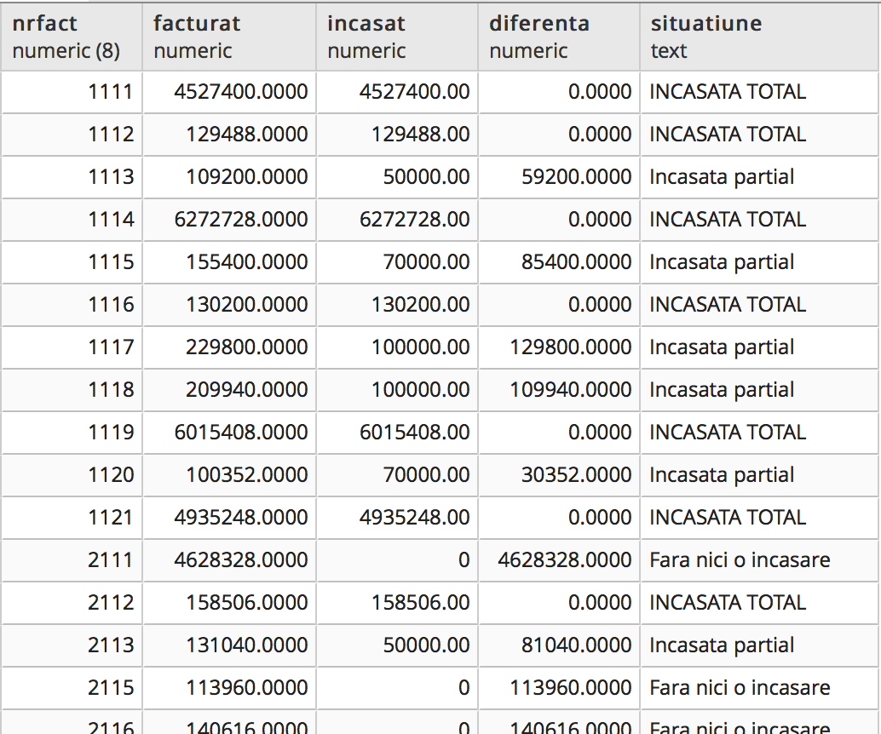
Care sunt valorile facturate şi încasate, precum şi situaţia (“fără nici o încasare”, “încasată parţial” sau “încasată total”) pentru fiecare factură ? (2)

Slide 32
Sporuri de noapte pe trimestrul 2 2013, lunar şi cumulat
SELECT sn4.Marca, NumePren, COALESCE(sn4.SpN,0) AS Sp_N_Apr,
COALESCE(sn5.SpN,0) AS Spor_N_Mai, COALESCE(sn6.SpN,0) AS Spor_N_Iun,
COALESCE(sn4.SpN,0) + COALESCE(sn5.SpN,0)+COALESCE(sn6.SpN,0)
AS Sp_Noapte_Trim2
FROM
( SELECT p.Marca, NumePren, SporNoapte AS SpN
FROM personal p LEFT OUTER JOIN sporuri s
ON p.Marca=s.Marca AND An=2013 AND Luna=4
) sn4 INNER JOIN
( SELECT p.Marca, SporNoapte AS SpN
FROM personal p LEFT OUTER JOIN sporuri s ON p.Marca=s.Marca
AND An=2013 AND Luna=5 ) sn5 ON sn4.Marca = sn5.Marca
INNER JOIN
(SELECT p.Marca, SporNoapte AS SpN
FROM personal p LEFT OUTER JOIN sporuri s ON p.Marca=s.Marca
AND An=2013 AND Luna=6 ) sn6 ON sn4.Marca = sn6.Marca
ORDER BY NumePren

Slide 33
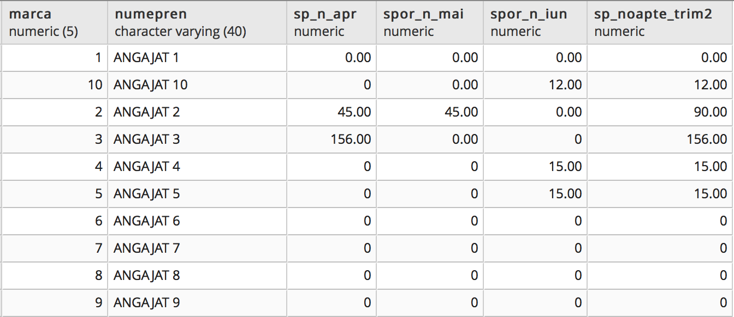
Sporuri de noapte pe trimestrul 2 2013, lunar şi cumulat (rezultat)

Slide 34
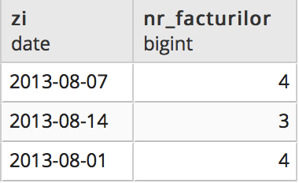
Care sunt zilele în care s-au emis mai multe facturi decât pe 2 aug. 2013 ?
SELECT Zi, Nr_Facturilor
FROM ( SELECT DataFact AS Zi, COUNT(NrFact)
AS Nr_Facturilor
FROM facturi
GROUP BY DataFact ) fact_zile
INNER JOIN
(SELECT COUNT(NrFact)
AS NrFact_2Aug
FROM facturi
WHERE DataFact =
DATE’2013-08-02') f2aug
ON Nr_Facturilor > NrFact_2Aug

Slide 35
Ce produse au fost vândute tuturor clienţilor ?
SELECT DISTINCT DenPr
FROM
( SELECT DenPr, COUNT(DISTINCT CodCl) AS Nr
FROM produse p
INNER JOIN liniifact lf ON p.CodPr=lf.CodPr
INNER JOIN facturi f ON lf.NrFact=f.NrFact
GROUP BY DenPr ) TEMP1
INNER JOIN
(SELECT COUNT(CodCl) AS Nr FROM clienti)
TEMP2 ON TEMP1.Nr = TEMP2.Nr

Slide 36
Facturile ce conţin măcar produsele din factura 1112
SELECT DISTINCT NrFact
FROM
(SELECT NrFact, COUNT(*) AS NrProd
FROM liniifact WHERE CodPr IN (
SELECT CodPr FROM liniifact
WHERE NrFact = 1112 )
GROUP BY NrFact
) T1 INNER JOIN
( SELECT COUNT(CodPr) AS NrP1112
FROM liniifact WHERE NrFact = 1112 ) T2
ON T1.NrProd = T2.NrP1112
ORDER BY 1

Slide 37

Numărul facturilor neîncasate deloc, încasate parţial şi încasate total
SELECT CASE
WHEN COALESCE(Incasat,0) = 0 THEN 'Fara nici o incasare'
WHEN Facturat > COALESCE(Incasat,0) THEN 'Incasata partial'
ELSE 'INCASATA TOTAL' END AS Situatiune, COUNT(*) AS Nr
FROM (SELECT NrFact, SUM(Cantitate * PretUnit * (1+ProcTVA))
AS Facturat
FROM liniifact NATURAL JOIN produse
GROUP BY NrFact ) VINZARI LEFT OUTER JOIN
(SELECT NrFact, SUM(Transa) AS Incasat FROM incasfact
GROUP BY NrFact) INCASARI ON
VINZARI.NrFact = INCASARI.NrFact
GROUP BY CASE
WHEN COALESCE(Incasat,0) = 0 THEN 'Fara nici o incasare'
WHEN Facturat > COALESCE(Incasat,0) THEN 'Incasata partial'
ELSE 'INCASATA TOTAL' END
ORDER BY 1

Slide 38
Ziua (zilele) în care s-au emis cele mai multe facturi (1)
SELECT TEMP1.DataFact, TEMP1.Nr
FROM
(SELECT DataFact, COUNT(Nrfact) AS Nr FROM FACTURI
GROUP BY DataFact) TEMP1,
(SELECT DataFact, COUNT(Nrfact) AS Nr
FROM FACTURI
GROUP BY DataFact) TEMP2
WHERE TEMP1.Nr >= ALL
(SELECT Nr FROM TEMP2)

Slide 39
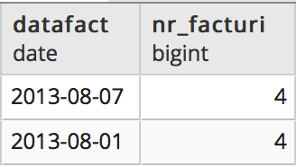
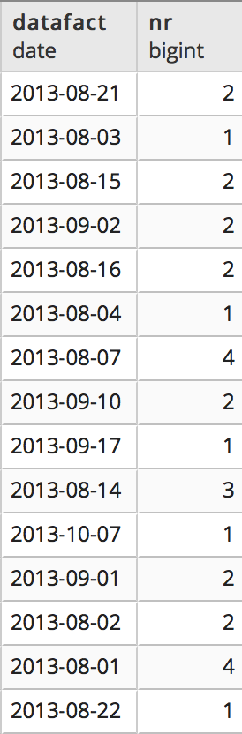

Ziua (zilele) în care s-au emis cele mai multe facturi (2)
SELECT DataFact,
COUNT(*) AS Nr_Facturi
FROM facturi
GROUP BY DataFact
HAVING COUNT(*) =
( SELECT MAX(Nr) FROM
(SELECT DataFact,
COUNT(NrFact) AS Nr
FROM facturi
GROUP BY DataFact) TEMP1
)

Slide 40
Să se afle numărul de facturi emise, pe următoarele intervale ale valorilor totale : -între 0 şi 100000 RON; - între 100001 şi 200000 RON; - între 200001 şi 500000 RON; - între 500001 şi 1000000 RON; - peste 1000001 RON.
SELECT LimInf, LimSup, COUNT(fact.ValFact) AS Nr_Facturi
FROM
(VALUES (0, 100000) , (100001, 200000), (200001, 500000),
(500001, 1000000), (1000001, 99999999) )
intervale (LimInf, LimSup)
LEFT OUTER JOIN
(SELECT NrFact, SUM(Cantitate * PretUnit * (1+ProcTVA))
AS ValFact
FROM facturi NATURAL JOIN liniifact
NATURAL JOIN produse p
GROUP BY NrFact
) fact ON ValFact BETWEEN LimInf AND LimSup
GROUP BY LimInf, LimSup ORDER BY LimInf, LimSup

Slide 41
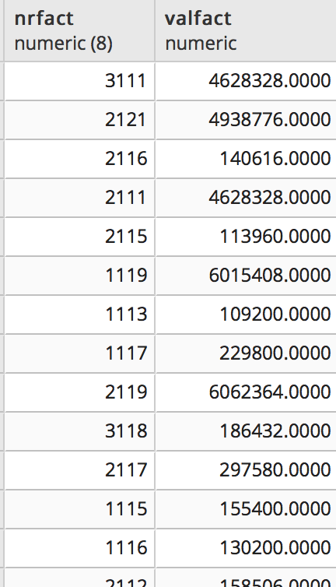
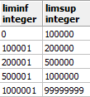
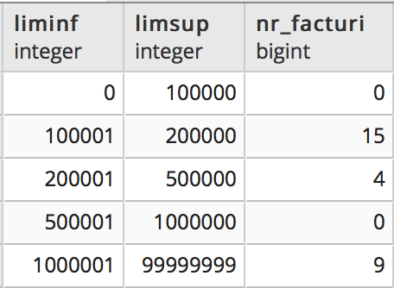
Tabele ad-hoc intermediare & rezultat final
Fact
(parțial)
intervale (LimInf, LimSup)

Slide 42
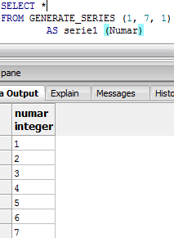
Funcţia tabelă GENERATE_SERIES (1)
Increment
SELECT *
FROM GENERATE_SERIES (1, 7, 1)
AS serie1 (Numar)
Tabela ad-hoc
Atributul tabelei ad-hoc
Valoarea inițială a seriei
Valoarea finală a seriei

Slide 43
Funcţia tabelă GENERATE_SERIES (2)
Care sunt valorile vânzărilor din toate zilele (calendaristice) lunii august 2013?
SELECT DataCalend, DataFact, COALESCE(ValFactZi,0)
AS valoare_facturi
FROM (
SELECT TO_DATE('2013-08-'|| Zi, 'YYYY-MM-DD') DataCalend
FROM GENERATE_SERIES (1,31, 1) AS serie_aug (Zi)
) zile_calendaristice LEFT OUTER JOIN
(SELECT DataFact, SUM(Cantitate * PretUnit *
(1+ProcTVA)) AS ValFactZi
FROM facturi
NATURAL JOIN liniifact
NATURAL JOIN produse
WHERE TO_CHAR(DataFact, 'YYYY-MM') = '2013-08'
GROUP BY DataFact) zile_facturari
ON zile_calendaristice.DataCalend = zile_facturari.DataFact

Slide 44
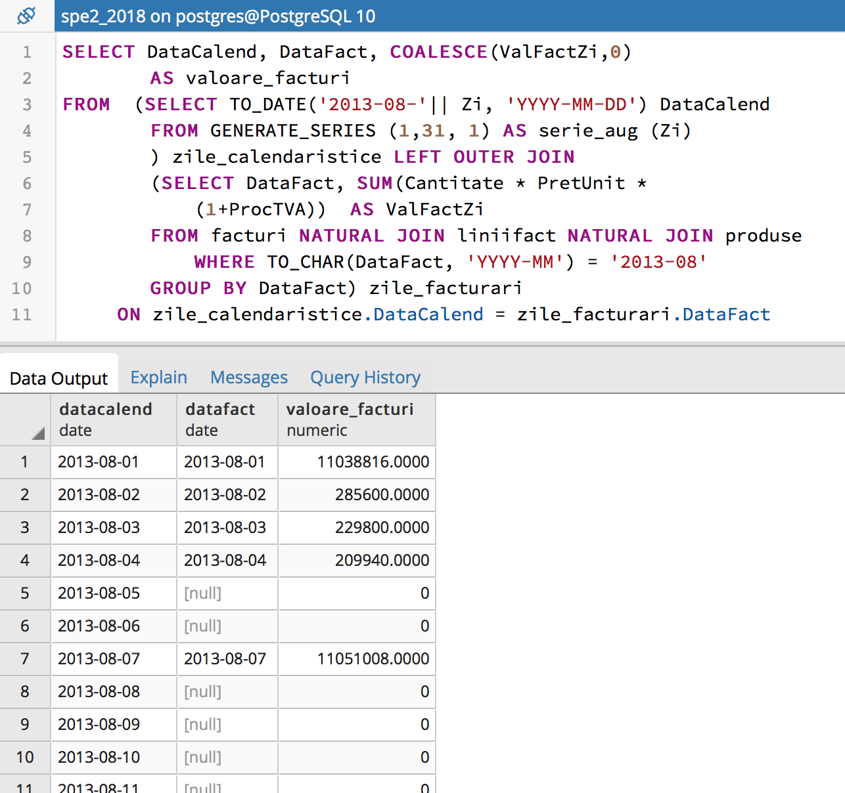
Funcţia tabelă GENERATE_SERIES (3)

Slide 45
Subconsultări scalare în clauza SELECT
“Frazele” SELECT introduse în clauza SELECT al unei interogări “superioare” trebuie să obţină întotdeauna o singură linie şi o singură coloană (interogări scalare)
Sunt ceva mai rar folosite de practicieni
De cele mai multe ori este necesară corelarea sa cu înregistrările tabelelor din clauza FROM a interogării principale

Slide 46

Total vînzări şi încasări
Soluţie valabilă numai în PostgreSQL !
SELECT
(SELECT SUM(Cantitate * PretUnit *
(1+ProcTVA)) AS Vinzari
FROM liniifact NATURAL JOIN produse
) AS Facturat,
( SELECT SUM (Transa)
FROM incasfact ) AS Incasat

Slide 47
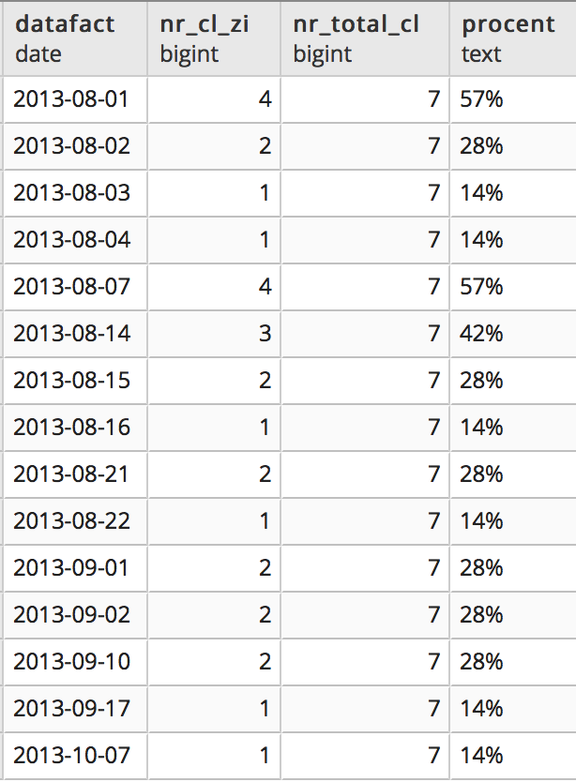
Pentru cât la sută dintre clienţi s-au întocmit, zilnic, facturi ?
SELECT DataFact, COUNT(DISTINCT CodCl) AS Nr_Cl_Zi,
(SELECT COUNT(*) FROM clienti)
AS Nr_Total_Cl,
(COUNT(DISTINCT CodCl) * 100) /
(SELECT COUNT(*)
FROM clienti)
|| '%' AS Procent
FROM facturi
GROUP BY DataFact
ORDER BY 1
Vezi și https://onedrive.live.com/redir?resid=9233CD031198EF03!8350&authkey=!AJ1dh0SC7Wly33w&ithint=video%2cavi

Slide 48
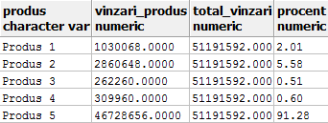
Care este contribuţia (procentuală) a fiecărui produs la totalul vânzărilor ?
SELECT DenPr AS Produs, SUM(Cantitate * PretUnit * (1+ProcTVA))
AS Vinzari_Produs, (SELECT SUM(Cantitate * PretUnit * (1+ProcTVA))
FROM liniifact NATURAL JOIN produse) AS Total_Vinzari,
TRUNC((SUM(Cantitate * PretUnit * (1+ProcTVA)) * 100) /
(SELECT SUM(Cantitate * PretUnit * (1+ProcTVA))
FROM liniifact lf INNER JOIN produse p ON lf.CodPr=p.CodPr
) , 2 ) AS Procent
FROM liniifact
NATURAL JOIN produse
GROUP BY DenPr
ORDER BY 1

Slide 49
Sporuri de noapte pe trimestrul 2, 2013, lunar şi cumulat – v2
SELECT Marca, NumePren,
COALESCE((SELECT SporNoapte FROM sporuri WHERE marca = p.marca
AND an=2013 AND luna=4),0) AS Sp_N_Apr,
COALESCE((SELECT SporNoapte FROM sporuri WHERE marca = p.marca
AND an=2013 AND luna=5),0) AS Sp_N_Mai,
COALESCE((SELECT SporNoapte FROM sporuri WHERE marca = p.marca
AND an=2013 AND luna=6),0) AS Sp_N_Iun,
COALESCE((SELECT SporNoapte FROM sporuri WHERE marca = p.marca
AND an=2013 AND luna=4),0) + COALESCE((SELECT SporNoapte
FROM sporuri WHERE marca = p.marca AND an=2013
AND luna=5),0) + COALESCE((SELECT SporNoapte
FROM sporuri WHERE marca = p.marca AND an=2013
AND luna=6),0) AS Sp_Noapte_Trim2
FROM personal p
ORDER BY NumePren

Slide 50
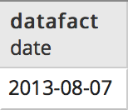

Expresii – tabelă (1)
Ce facturi au fost emise în aceeaşi zi cu factura 1120 ?
WITH Zi_1120 AS
(SELECT DataFact
FROM facturi
WHERE NrFact=1120)
SELECT NrFact
FROM facturi NATURAL JOIN Zi_1120
Zi_1120

Slide 51
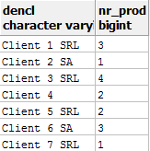

Expresii – tabelă (2)
Care este clientul care a cumpărat cele mai multe produse ?
WITH clienti_produse AS (
SELECT DenCl, COUNT(DISTINCT CodPr)
AS Nr_Prod
FROM clienti
NATURAL JOIN facturi
NATURAL JOIN liniifact
GROUP BY DenCl)
SELECT * FROM clienti_produse
WHERE Nr_Prod =
(SELECT MAX(Nr_Prod)
FROM clienti_produse)
CLIENTI_PRODUSE

Slide 52
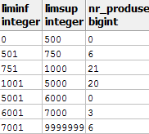
Expresii – tabelă (3)
Să se afle numărul de produse vândute, pe următoarele intervale ale preţului unitar de vânzare: între 0 şi 500 RON; între 501 şi 750 RON; între 751 şi 1000 RON...peste 7001 RON
WITH intervale AS
(SELECT 0 AS LimInf, 500 AS LimSup UNION
SELECT 501, 750 UNION SELECT 751, 1000 UNION
SELECT 1001, 5000 UNION SELECT 5001, 6000
UNION SELECT 6001, 7000 UNION
SELECT 7001, 99999999 )
SELECT LimInf, LimSup, COUNT(PretUnit)
AS Nr_produse
FROM intervale LEFT OUTER JOIN liniifact
ON PretUnit BETWEEN LimInf
AND LimSup
GROUP BY LimInf, LimSup ORDER BY LimInf, LimSup

Slide 53

Expresii – tabelă (4)
Ce produse au fost vândute tuturor clienţilor ?
WITH produse_clienti AS
(SELECT DenPr, COUNT(DISTINCT CodCl) AS Nr
FROM produse
NATURAL JOIN liniifact
NATURAL JOIN facturi
GROUP BY DenPr),
nr_clienti AS
(SELECT COUNT(CodCl) AS NrClienti
FROM clienti)
SELECT DenPr
FROM produse_clienti
INNER JOIN nr_clienti ON Nr = NrClienti

Slide 54

Expresii – tabelă (5)
Ce facturi conţin măcar produsele din factura 1117 ?
WITH
facturi_prod1117 AS (
SELECT lf1.NrFact, lf1.CodPr
FROM liniifact lf1 INNER JOIN liniifact lf2 ON
lf1.CodPr=lf2.CodPr AND lf2.NrFact=1117),
nrproduse_1117 AS (
SELECT COUNT(DISTINCT CodPr) AS Nr
FROM liniifact
WHERE NrFact=1117)
SELECT NrFact
FROM facturi_prod1117
GROUP BY NrFact
HAVING COUNT(DISTINCT CodPr) = (SELECT Nr
FROM nrproduse_1117)

Slide 55
Actualizarea tabelelor prin subconsultări
ALTER TABLE FACTURI ADD ValTotala NUMERIC(12,2) ;
ALTER TABLE FACTURI ADD Reduceri NUMERIC(12,2) ;
ALTER TABLE FACTURI ADD Penalizari NUMERIC(12,2) ;
UPDATE FACTURI
SET ValTotala = (
SELECT SUM(Cantitate * PretUnit *
(1+ProcTVA))
FROM liniifact
NATURAL JOIN produse
WHERE NrFact = FACTURI.NrFact
)

Slide 56
Reduceri: - 10% pentru tranşele încasate în mai puţin de 15 zile de la data vânzării, - 9% pentru 16 zile - 8% pentru 17 zile

Slide 57
UPDATE facturi SET Reduceri =
(SELECT SUM ( CASE
WHEN DataInc <= DataFact +
INTERVAL '15' DAY THEN Transa * 0.1
WHEN DataInc <= DataFact +
INTERVAL '16' DAY THEN Transa * 0.09
WHEN DataInc <= DataFact +
INTERVAL '17' DAY THEN Transa * 0.08
ELSE 0 END)
FROM incasfact INCF
INNER JOIN incasari I ON INCF.CodInc=I.CodInc
INNER JOIN facturi F2 ON INCF.Nrfact=F2.NrFact
WHERE F2.NrFact = facturi.NrFact
)

